Slide 1
Захтев за рефундацију ПДВ-а за увоз моторних возила

Slide 2
Захтев за рефундацију ПДВ-а за увоз моторних возила
еУслуге
Остваривање права на рефундацију пореза на додату вредност плаћеног при увозу моторних возила од стране особа са инвалидитетом је електронска услуга доступна на Порталу еУправа у секцији Особе с инвалидитетом.
Да бисте покренули ову услугу, потребно је да будете регистровани корисник Портала еУправа и да будете пријављени на један од понуђених начина: корисничким именом и лозинком, мобилном апликацијом ConsentID или квалификованим електронски сертификатом.
Уколико немате регистрован налог на Порталу еУправа, упутство је доступно на страници ПОМОЋ на Порталу еУпрва.
Покретње услуге врши се на зелено дугме

Slide 3
Захтев за рефундацију ПДВ-а за увоз моторних возила
еУслуге
На првом кораку се са еИД приказују подаци о подносиоцу захтева, који треба да се сагласи са условима коришћења да би наставио даље електронско попуњавање захтева.

Slide 4
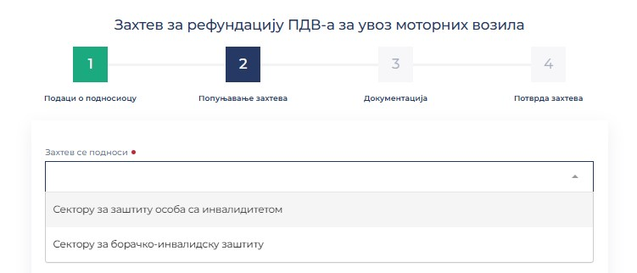
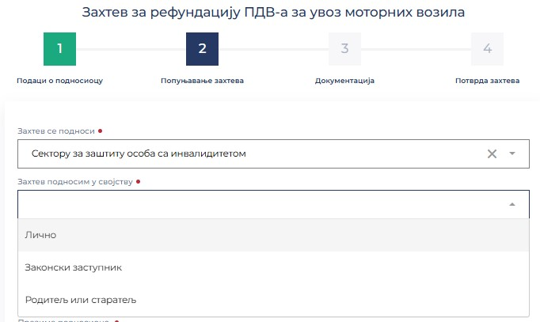
Захтев за рефундацију ПДВ-а за увоз моторних возила
еУслуге
Потом је потребно одабрати ком сектору у Министарству рада се подноси захтев: Сектору за заштиту особа са инвалидитетом или Сектору за борачко-инвалидску заштиту, као и у ком својству лице подноси захтев (лично, законски заступник, родитељ/старатељ).

Slide 5
Захтев за рефундацију ПДВ-а за увоз моторних возила
еУслуге
Након попуњавања још неколико неопходних података потребно је да се лице сагласи с тачности унетих података, као и с тим да институције врше проверу унетих података по службеној дужности.

Slide 6
Захтев за рефундацију ПДВ-а за увоз моторних возила
еУслуге
На кораку Документација прилажу се документа неопходна за остваривање права.
Једино се оригинални примерак Јединствене царинске декларације (ЈЦИ) оверене од стране надлежног царинског органа (чиме се доказује и да је плаћен порез на додату вредност) доставља поштом Министарству за рад.

Slide 7
Захтев за рефундацију ПДВ-а за увоз моторних возила
еУслуге
Кад се поднесе захтев, на Порталу еУправа, у секцији Моје активности, могу се погледати детаљи захтева. Сва остала комуникација се обавља директно са надлежним сектором у Министарству рада.

